Slide 1
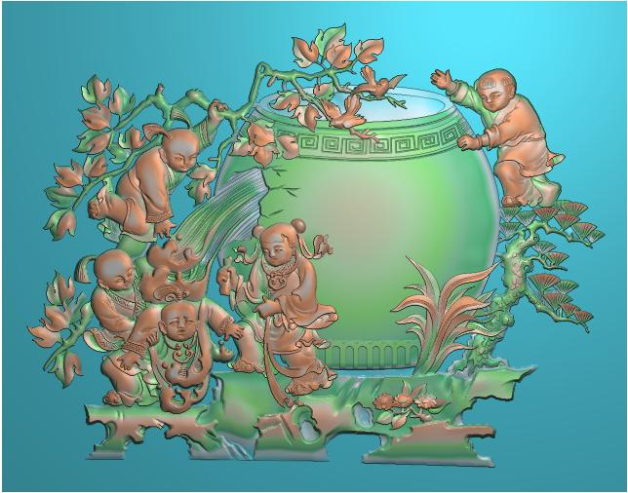
17 司马光
庞辉媛

Slide 2
我会读！
古时候 他们 几个
朋友 装满 一不小心
别的 都 找 一块 得救

Slide 3
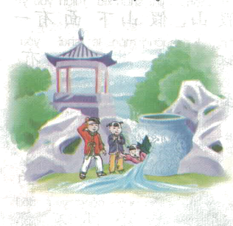


Slide 4
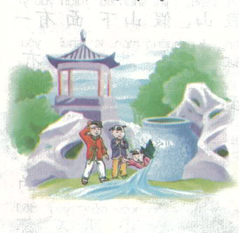

Slide 5
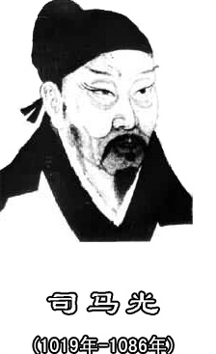
你知道司马光吗？
司马光是北宋著名政治家、伟大史学家，他是我国第一部编年体通史《资治通鉴》的编辑者。司马光为人温良谦恭、刚正不阿，对父母特别孝顺。他还是一个有情有义的人，当时人们都认为司马光是一个贤德之人。

Slide 6
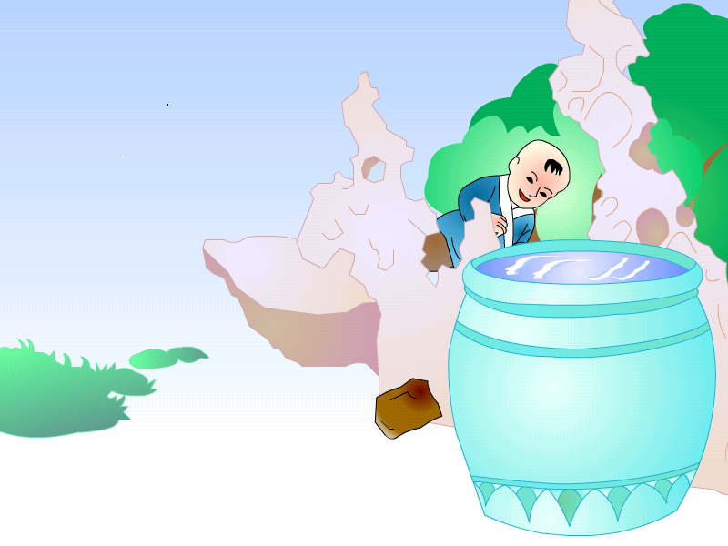
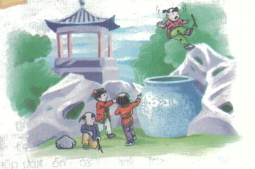
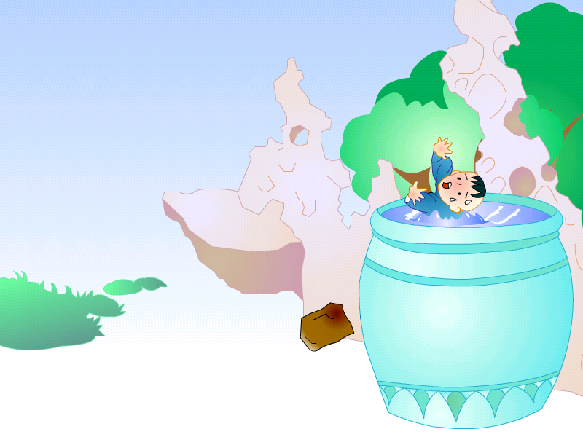
有个小朋友爬上了假山，一不小心，掉进了大水缸里。

Slide 7
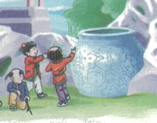
这是一口怎样的缸？

Slide 8
花园里有座假山，假山下面有一口大水缸，缸里装满了水。

Slide 9
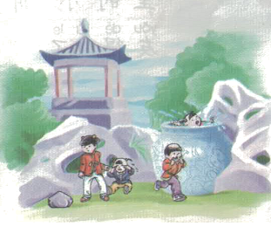
别的小朋友都慌了，有的吓哭了，有的叫着喊着跑去找大人。

Slide 10
别的小朋友都慌了，有的吓哭了，有的叫着喊着跑去找大人。

Slide 11


说一说：
用“有的------有的 ------”说一句话。

Slide 12

我会说！
跳皮筋
下课的时候，同学们有的 ，
有的 。
踢毽子
扫地
大扫除的时候，同学们有的 ，
有的 。
…………
洒水

Slide 13
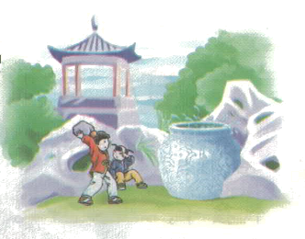
司马光没有慌，他举起一块石头，使劲砸那口缸。几下子就把缸砸破了。

Slide 14
读一读，看看这两句话有什么不同？你觉得哪一句好？
1.司马光没有慌，他拿起一块石头，砸那口缸，就把缸砸破了。
2司马光没有慌，他举起一块石头，使劲儿砸那口缸，几下子就把缸砸破了。

Slide 15
读一读，看看这两句话有什么不同？你觉得哪一句好？
1.司马光没有慌，他拿起一块石头，砸那口缸，就把缸砸破了。
2司马光没有慌，他举起一块石头，使劲儿砸那口缸，几下子就把缸砸破了。

Slide 16
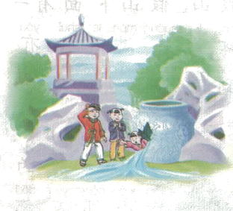
缸里的水流出来了，掉进缸里的小朋友得救了。

Slide 17
四人小组讨论：
1、你还有什么办法能救掉进缸
里的小朋友吗?
2、你的办法好还是司马光的办
法好？为什么？

Slide 18
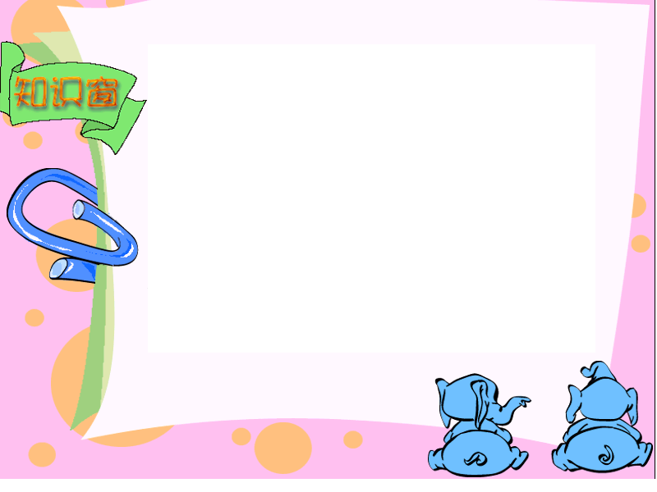
想一想：
你想对司马光说些什么呢？

Slide 19
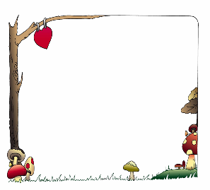
我想这样对司马光说：
司马光，你真是个 的孩子！
聪明
司马光，你真 ！
勇敢

Slide 20
老师的话：
小朋友们，
老师希望你们能向司马光学习，
像他那样，
遇事不慌，沉着、冷静，
积极开动脑筋，想办法解决问题。
你们能做到吗？

